Slide 1
DOMNUL IUDEILOR ȘI AL
NEAMURILOR
Studiul 7 pentru 14 mai 2016

Slide 2
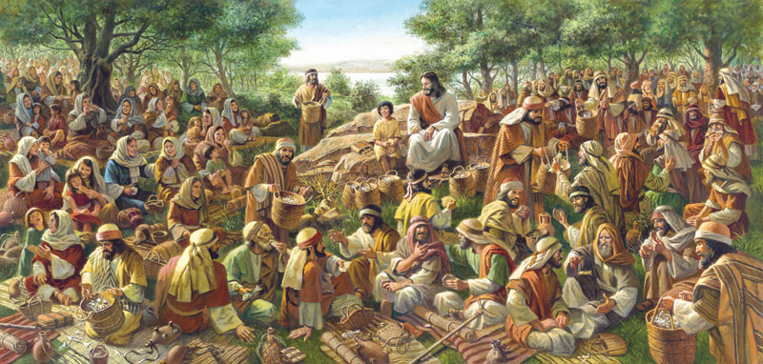
Domnul iudeilor.
I-a hrănit pe iudei. Matei 14:1-21.
A fost respins de iudei. Matei 15:1-20.
Domnul neamurilor.
A fost acceptat de neamuri. Matei 15:21-28.
A hrănit neamurile. Matei 15:29-39.
Domn al întregii creații. Matei 14:23-33.
Isus este…

Slide 3
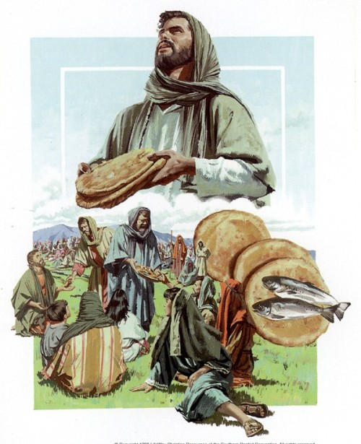
A HRĂNIT IUDEII
«Dar ei I-au zis: „N-avem aici decât cinci pâini şi doi peşti”… Toţi au mâncat şi s-au săturat; şi s-au ridicat douăsprezece coşuri pline cu rămăşiţele de firimituri.» (Matei 14:17, 20)
Când Ioan a fost decapitat, Isus și-a condus ucenicii peste mare, într-un loc solitar pentru a-i încuraja.
Când au ajuns, au găsit o mare mulțime de iudei care i-au urmărit de-a lungul coastei. Lui Isus «I s-a făcut milă de ea, şi a vindecat pe cei bolnavi.» (Mat. 14:14).
Spre seară, Isus a înmulțit pâinile și peștii pentru a alimenta acea mare mulțime. Conform unei tradiții iudaice, Mesia urma să-l hrănească pe Israel cu mană. Cu siguranță, această minune a înrădăcinat speranța că Isus ar putea fi Mesia cel așteptat.
Chiar și ucenicii considerau că a venit momentul ca să Îl proclame rege al lui Israel (Ioan 6:14-15).

Slide 4
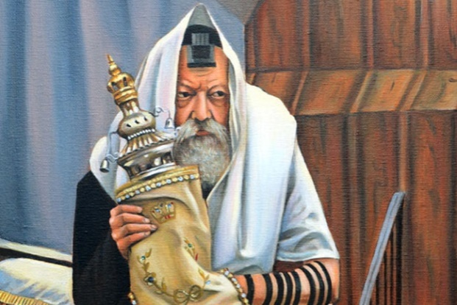
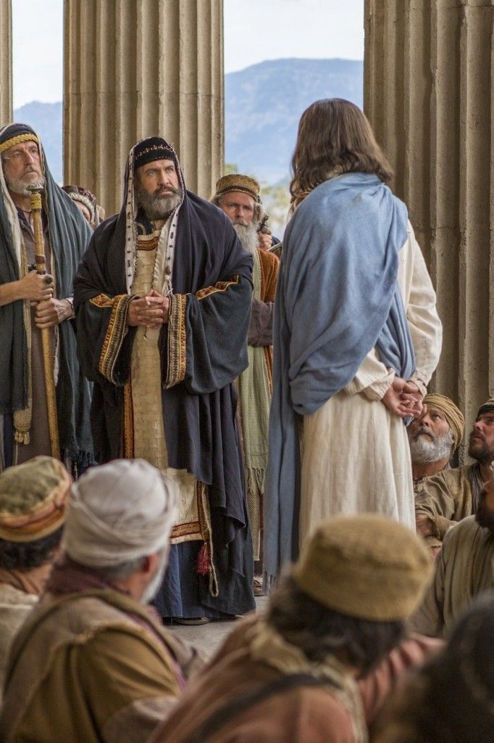
A FOST RESPINS DE IUDEI
«Norodul acesta se apropie de Mine cu gura şi mă cinsteşte cu buzele, dar inima lui este departe de Mine. Degeaba Mă cinstesc ei, învăţând ca învăţături
nişte porunci omeneşti.»
(Matei 15:8-9)
«Fățarnici», «orb care călăuzește un alt orb» (Matei 15:7, 14). Acesta a fost răspunsul lui Isus atunci când fariseii au întrebat: «Pentru ce calcă ucenicii Tăi datina bătrânilor? Căci nu-şi spală mâinile când mănâncă.» (Matei 15:2).
Isus le-a arătat că iubita lor tradiție anula Legea lui Dumnezeu și că puritatea morală nu se dobândește prin spălarea mâinilor.
Ca și buni fățarnici (actori), își ascundeau inima păcătoasă sub o atitudine de respect față de tradițiile părinților lor.
Isus ne invită să ne ferim de «aluatul fariseilor» (Matei 16:6), îndepărtându-ne de orice fățărnicie.

Slide 5
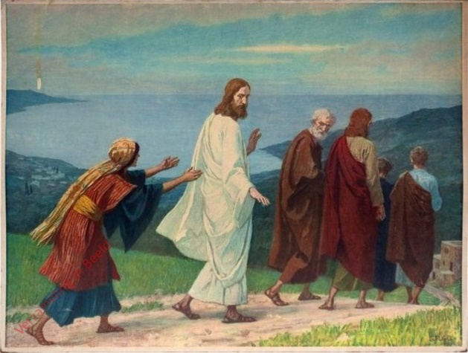
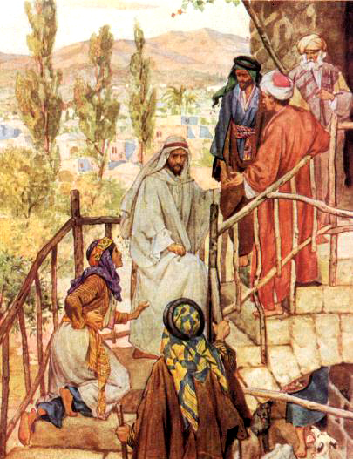
A FOST ACCEPTAT DE NEAMURI
«Şi iată că o femeie cananeancă, a venit din ţinuturile acelea, şi a început să strige către El: „Ai milă de mine, Doamne, Fiul lui David! Fiică-mea este muncită rău de un drac.“» (Matei 15:22)
Isus a răspuns acestei canaaneence: «Eu nu sunt trimes decât la oile pierdute ale casei lui Israel» (Mat. 15:24).
Neamurile care nu au primit încă lumina pe care o avea deja poporul Israel au fost considerate asemenea «câinilor».
Dar, deși misiunea principală a primei veniri a lui Isus a fost pentru națiunea iudaică, nimeni nu era exclus de la a primi binecuvântările Mântuitorului.
Însănătoșindu-i fiica, Isus a răsplătit credința acestei păgâne în El «Fiul lui David», arătând astfel că El este Domn atât pentru iudei, cât și pentru neamuri.

Slide 6
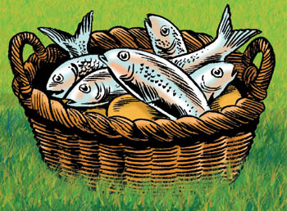
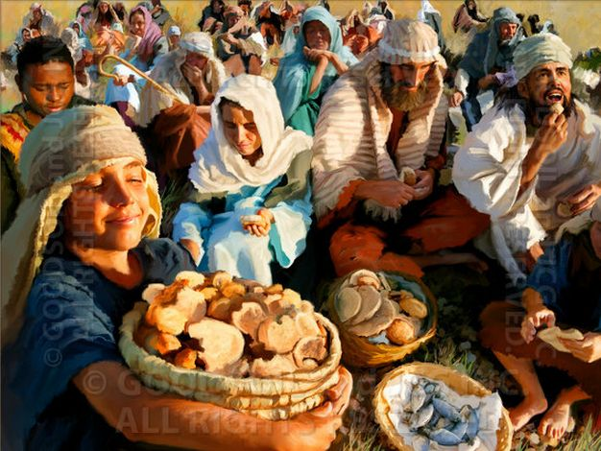
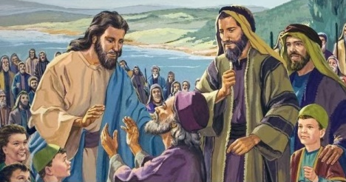
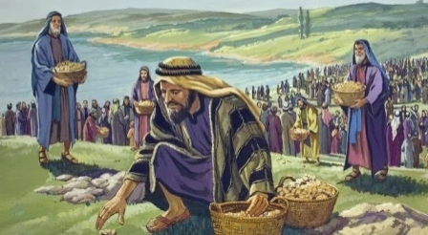
A HRĂNIT NEAMURILE
«„Câte pâini aveţi?“ i-a întrebat Isus. „Şapte“, I-au răspuns ei, „şi puţini peştişori“ … Au mâncat toţi şi s-au săturat; şi s-au ridicat şapte coşniţe pline cu rămăşiţele de firimituri.» (Matei 15:34, 37)
«Isus a părăsit ţinutul Tirului, şi a venit iarăş prin Sidon la marea Galileii, trecînd prin ţinutul Decapole.» (Marcu 7:31). În această regiune păgână Isus a repetat înmulțirea pâinilor în aceleași condiții ca și între iudei.
 | 5.000 IUDEI | 4.000 NEAMURI
A avut milă de ei | Matei 14:14 | Matei 15:32
A vindecat bolnavii | Matei 14:14 | Matei 15:30
A înmulțit pâinile și peștii | Matei 14:19 | Matei 15:36
Ucenicii au ajutat | Matei 14:19 | Matei 15:36
Au strâns ce a rămas | Matei 14:20 | Matei 15:37
«Sau, poate, Dumnezeu este numai Dumnezeul Iudeilor? Nu este şi al Neamurilor? Da, este şi al Neamurilor» (Romani 3:29)

Slide 7
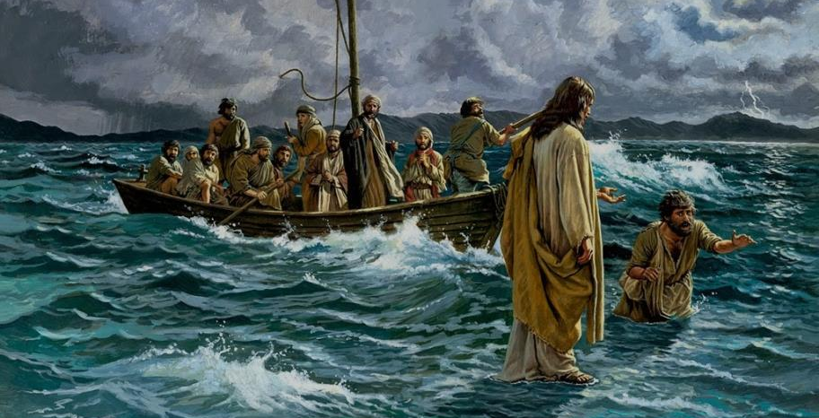
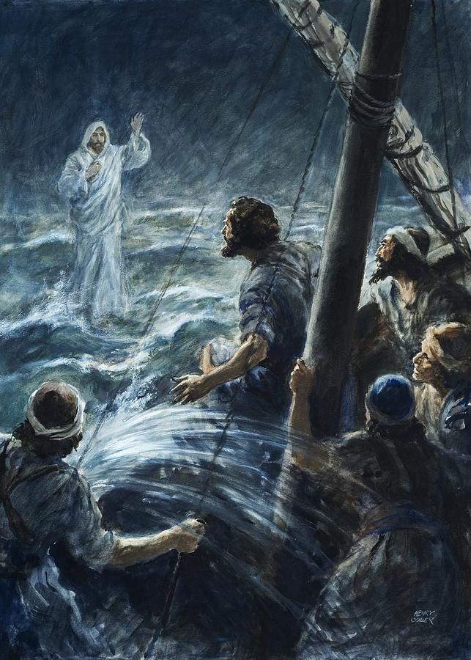
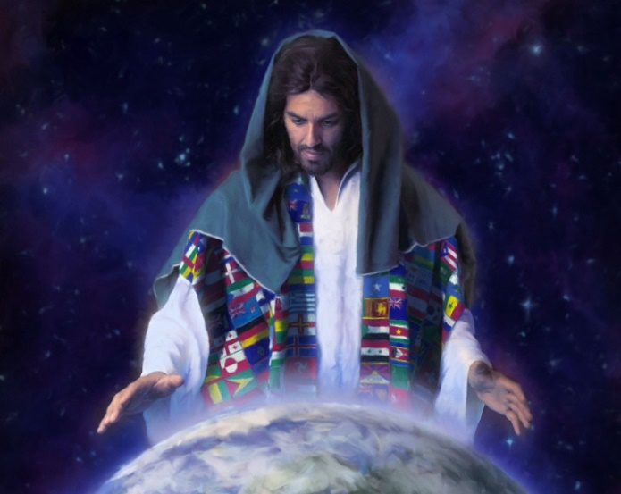
DOMN AL ÎNTREGII CREAȚII
«Dar, când a văzut că vântul era tare, s-a temut; şi fiindcă începea să se afunde, a strigat: „Doamne, scapă-mă!“» (Matei 14:30)
Manifestându-se ca și marele «EU SUNT», Isus mergea pe mare fără să îi pese nici măcar de vântul puternic care l-a speriat așa de tare pe Petru (vezi Iov 9:8).
Isus ca Domn al întregii creații o susține și o supune voii Sale (Psalm 104; Evrei 1:3).
El, de asemenea, este preocupat de fiecare locuitor de pe planetă, indiferent de rasă sau neam.
Încă din Vechiul Testament putem vedea multe profeții în care Dumnezeu se îngrijora chemând la pocăință națiunile păgâne (Isaia 15-21; Ieremia 46-51; Ezechiel 25-32; Obadia; Iona; Naum).

Slide 8
«Cu marele EU SUNT alături, rugul aprins nu se consumă, Pâinea Vieții satisface nevoile noastre, Lumina Lumii ne menține departe de întuneric, Ușa ne asigură intrarea în Împărăție, Păstorul cel bun se îngrijește de siguranța noastră veșnică și suntem altoiți în adevărata Viță (Exod 3:2-15; Ioan 6:35; 8:12; 9:5; 10:9, 11; 11:25; 15:1). Iar Hristos ne spune la fel de ferm ca și ucenicilor în acea noapte furtunoasă: “Îndrăzniți, Eu sunt; nu vă temeți!”.
A urma calea uceniciei fără teamă presupune ca ochii ucenicilor să fie ațintiți la EU SUNT. Dar Petru s-a îndoit. Ochii lui s-au depărtat de la Isus și a văzut valurile care se ridicau, “i-a fost frică” și a început să se scufunde. De îndată Petru a strigat: “Doamne, scapă-mă!”. Acest strigăt nu rămâne niciodată fără răspuns.»
Andy Nash, Comentarii pentru instructori.

